Slide 1
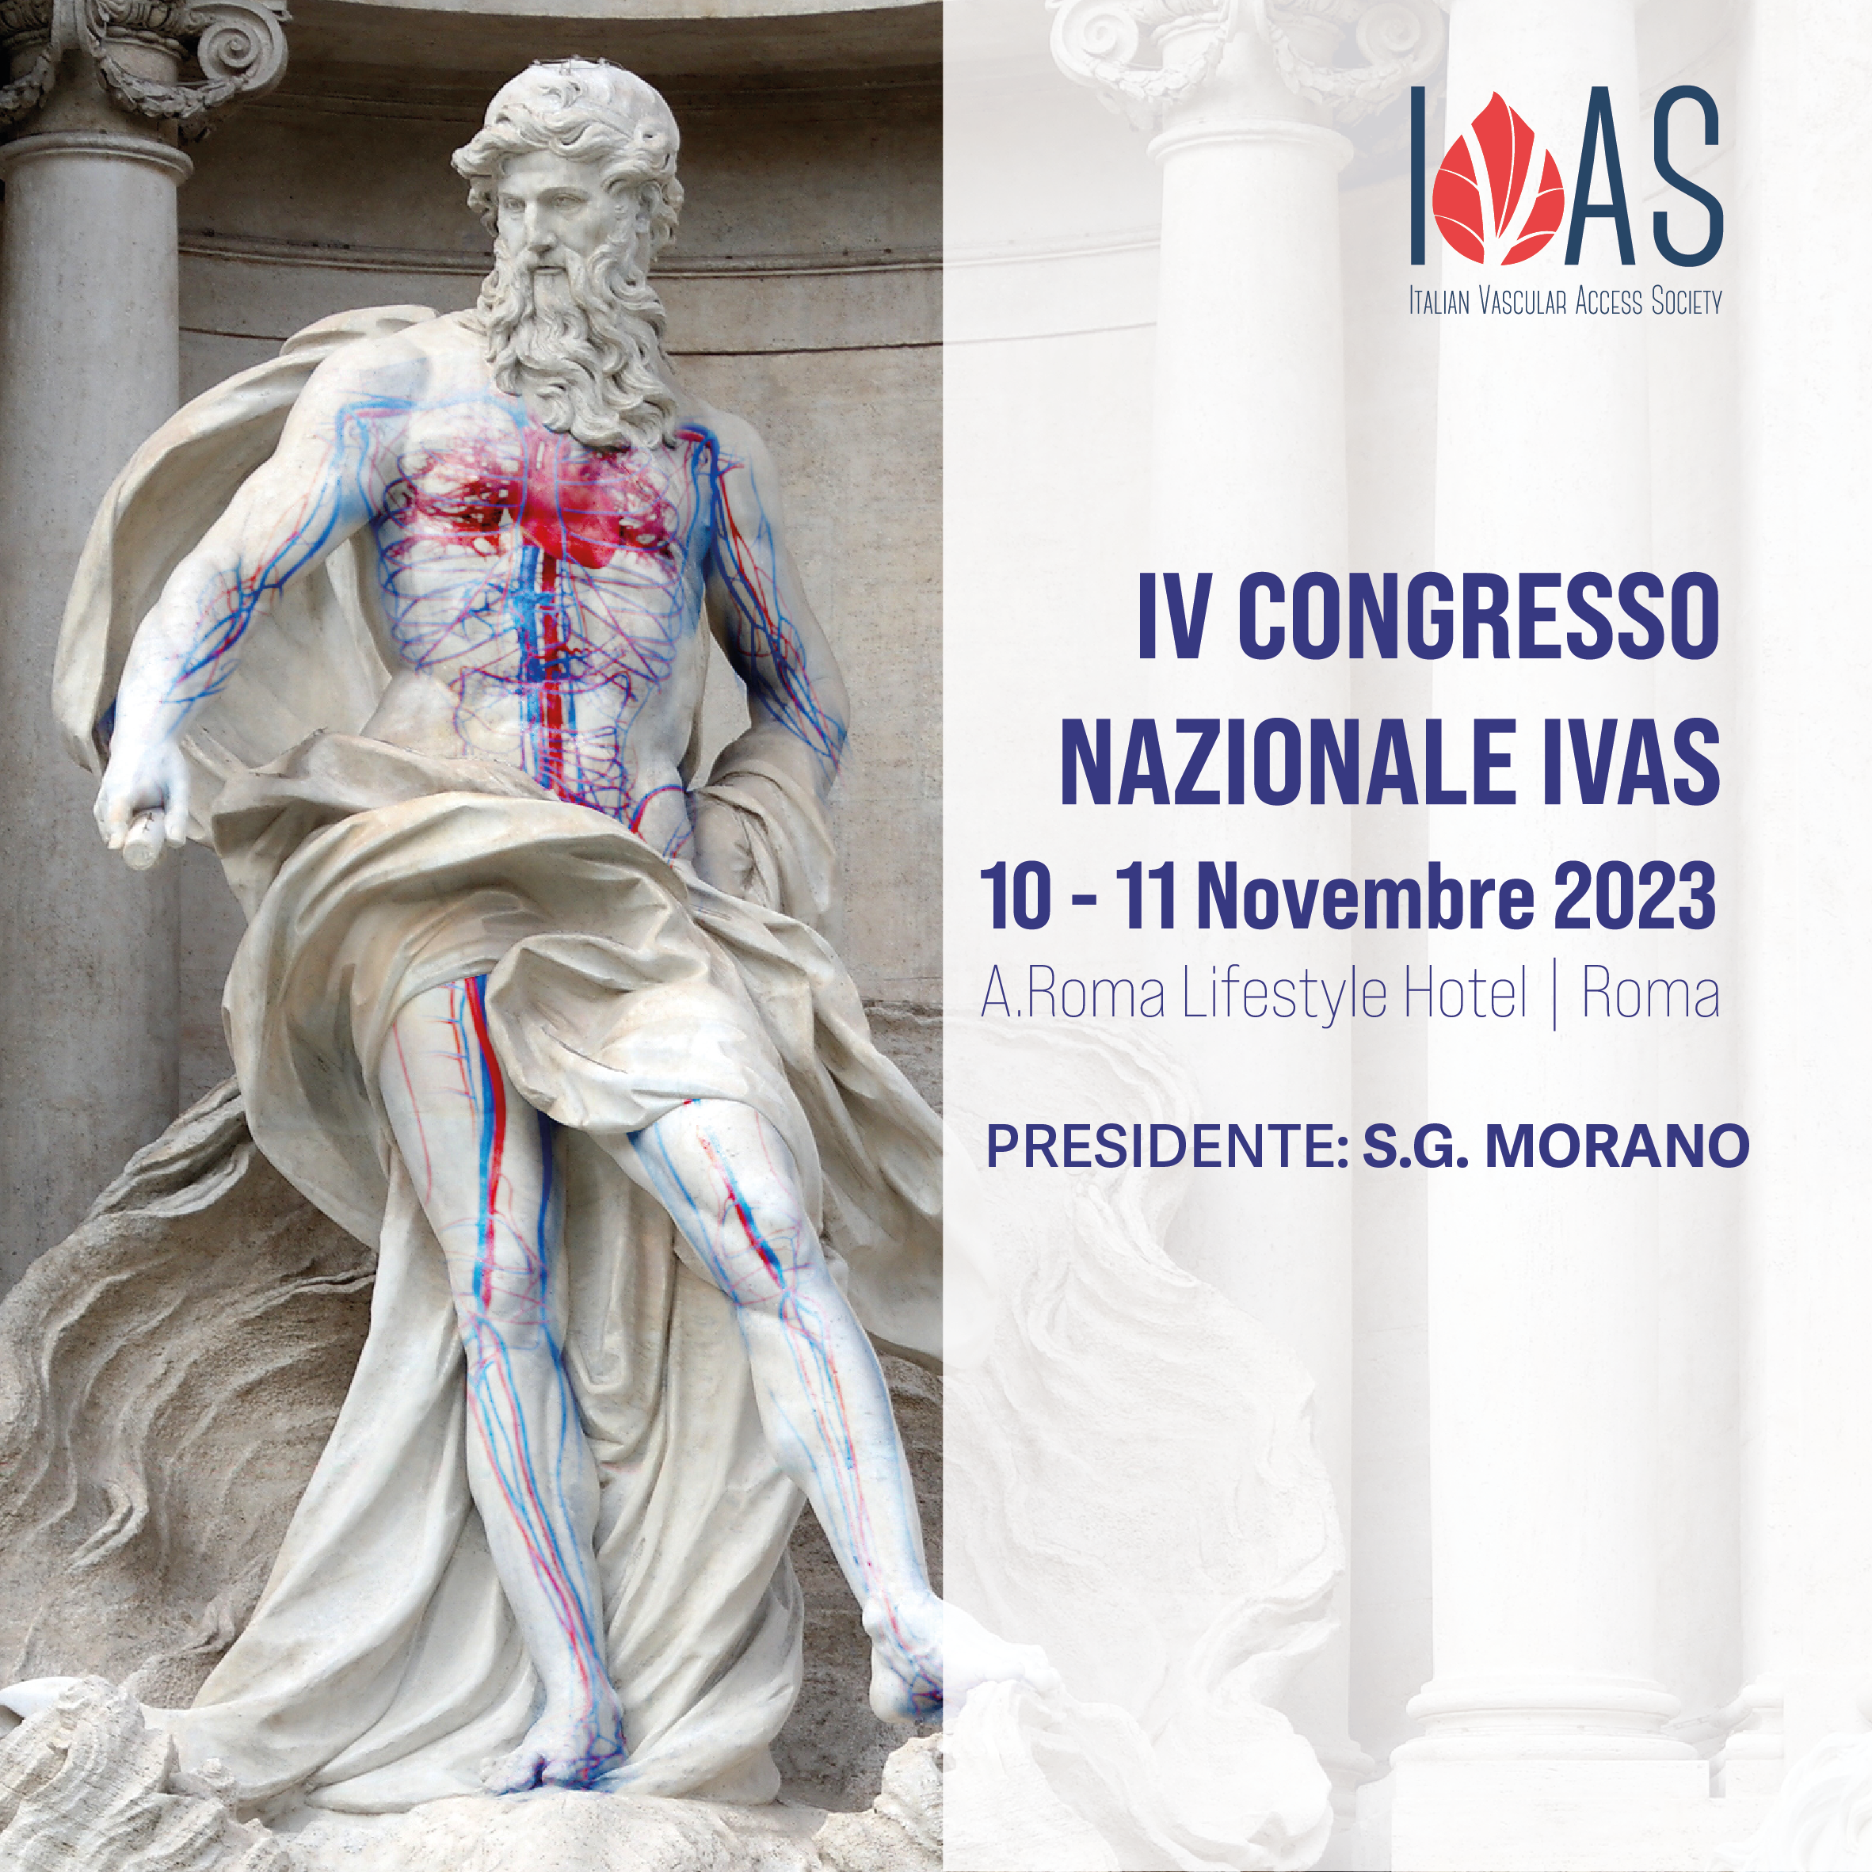
IV CONGRESSO NAZIONALE IVAS
10 - 11 Novembre 2023
Trombosi correlata al catetere: come comportarsi?
Alessandra Borchiellini
Centro di Riferimento Regionale Malattie Emorragiche e Trombotiche dell’adulto
Ematologia U
Città della Salute e della Scienza
Torino

Slide 2

Trombosi correlate al catetere ( CRT): introduzione
I CVC sono ormai fondamentali presidi terapeutici per pazienti oncologici, in emodialisi, in nutrizione parenterale , in corso di plasmaferesi
Usati principalmente nei pazienti critici , attualmente sono posizionati in più del 25% dei pazienti ospedalizzati in unità di terapia standard e in molti pazienti ambulatoriali per l’infusione di fluidi, antibiotici, emoderivati, chemioterapici e per i prelievi ematici

Slide 3
Trombosi correlata al catetere : epidemiologia
Rappresentano il 10% circa delle DVT negli adulti e fino al 50-80% nei bambini
Negli adulti la maggior parte sono correlate al posizionamento di un CVC agli arti superiori
Rappresentano circa il 70% delle DVT degli arti sup
Le CRT dell’arto sup ( UEDVT) coinvolgono v brachiale , ascellare, succlavia, anonima, quelle dell’arto inferiore ( LEDVT) la v femorale
Frequenza variabile a secondo del metodo di studio ( US vs venografia / sintomatiche vs sintomatiche ): 41% se screening con venografia vs 19% con US.
CRT sintomatiche si verificano in 1-5% dei pazienti con CVC con una incidenza di 0,3/1000 cateteri/d
Benchè negli ultimi due decenni l’uso dei CVC sia drammaticamente aumentato, il rischio di CRT è diminuito , grazie probabilmente alle migliori tecniche di impianto e a cateteri meno trombogenici
Geerts W. Hematology 2014

Slide 4
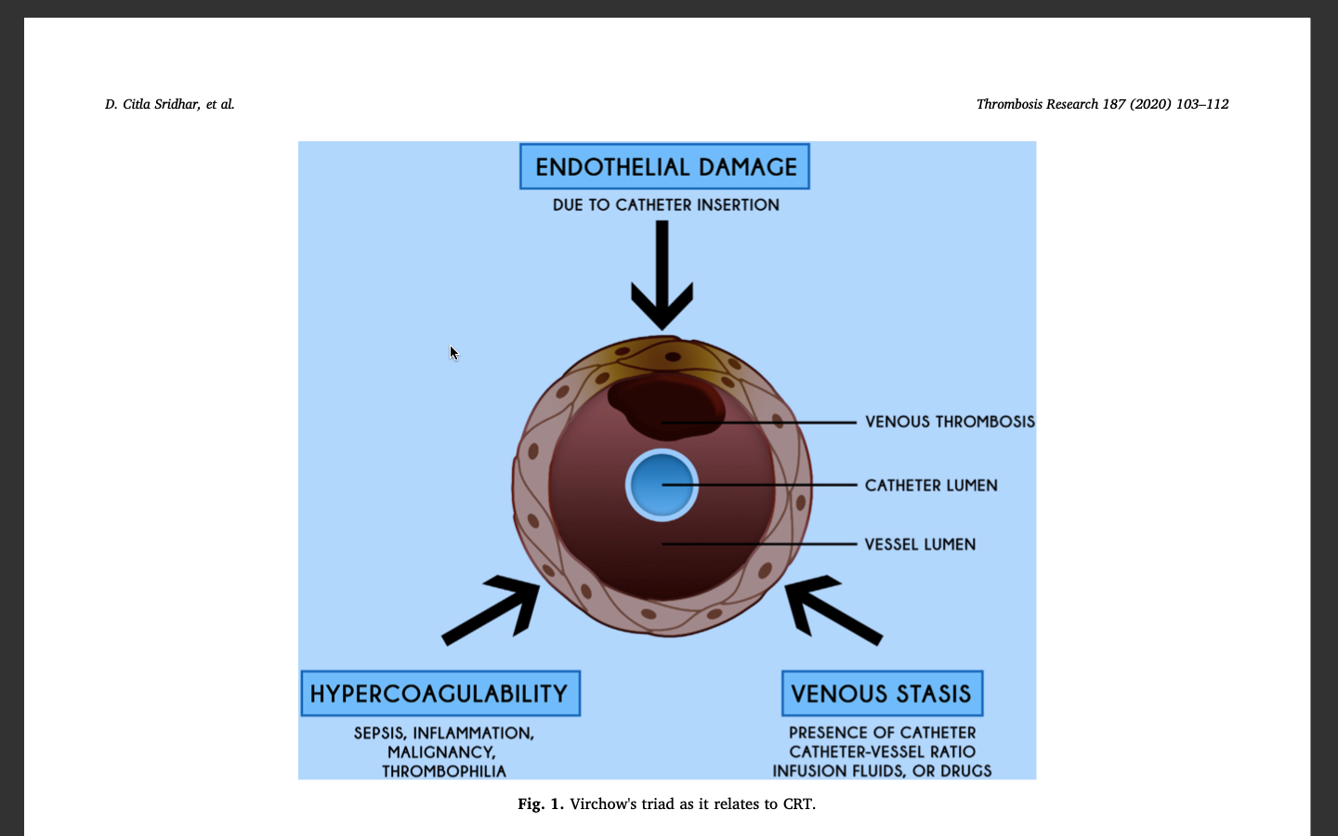
CRT: fisiopatologia
D. Citla Sridhar, et al.Thrombosis Research 187 (2020) 103–112

Slide 5
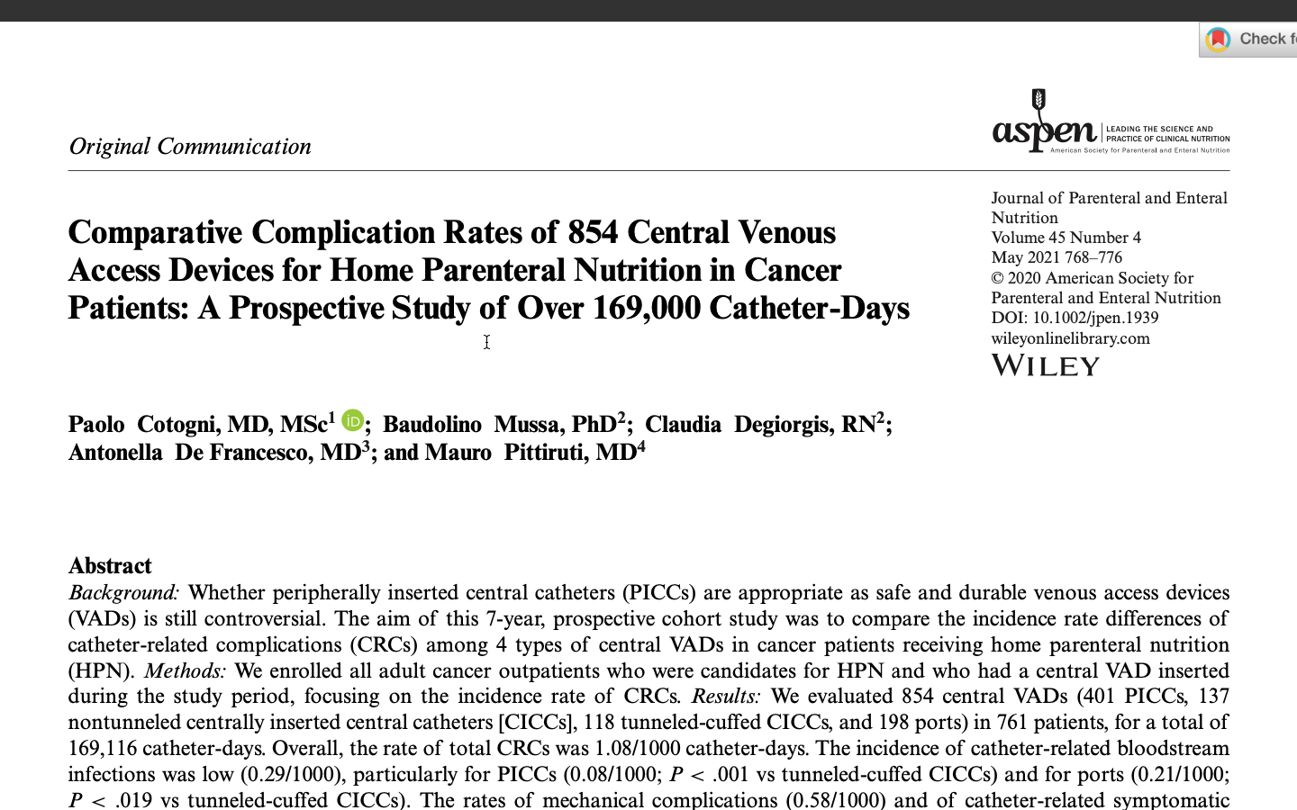
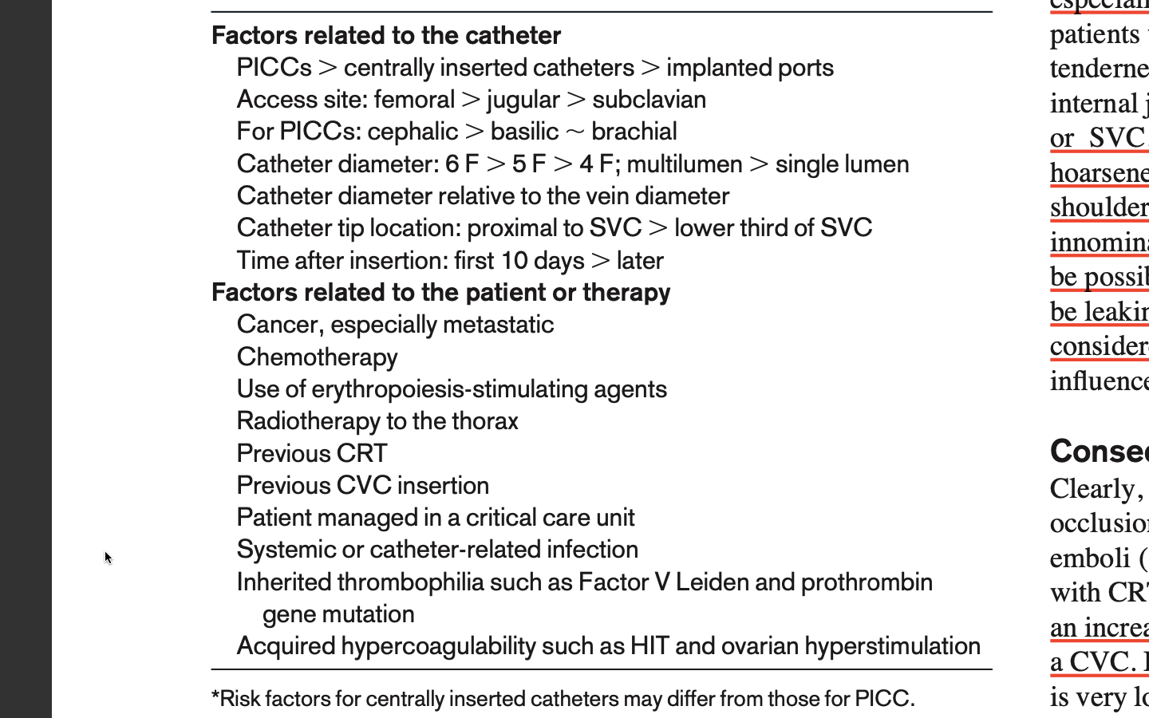
CRT: Fattori di rischio
2,6 x
Età: VTE 1-2/1000persone /anno fra 25 30 aa; 80x dopo 85 aa
4,9% overall , 6,7% in pz con cancro, 13,9% in pz in terapia intensiva
6,8 x
3% vs 1,9%
7x
Il CVC tipo PICC riduce il lume del vaso dal 40 all’80% e interferisce c on il flusso laminare -→Rapporto ottimale catetere /vaso 0,33?
Numero di tentativi di posizionamento : OR 2,6 ?
Materiale : Silicone meglio di poliuretano?
D. Citla Sridhar, et al.Thrombosis Research 187 (2020) 103–112

Slide 6
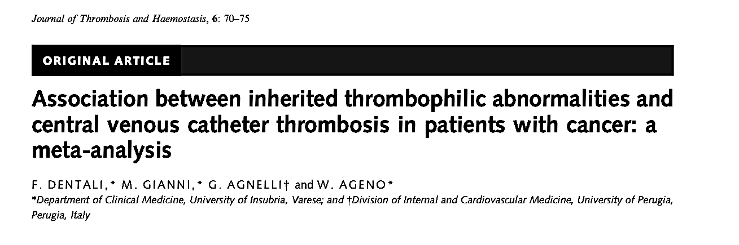
The pooled OR for CVC-related thrombosis was 4.6 (95% CI: 2.6, 8.1) in patients with FV Leiden.
The pooled OR for CVC-related thrombosis was 4.9 (95% CI: 1.7, 14.3) in patients with PTM.
The estimated attributable risk of CVC-related thrombosis was 13.1% for FV Leiden and 4.5% for PTM.
Conclusion: Our meta-analysis suggests that the presence of FV Leiden and PTM is associated with CVC-related thrombosis.

Slide 7
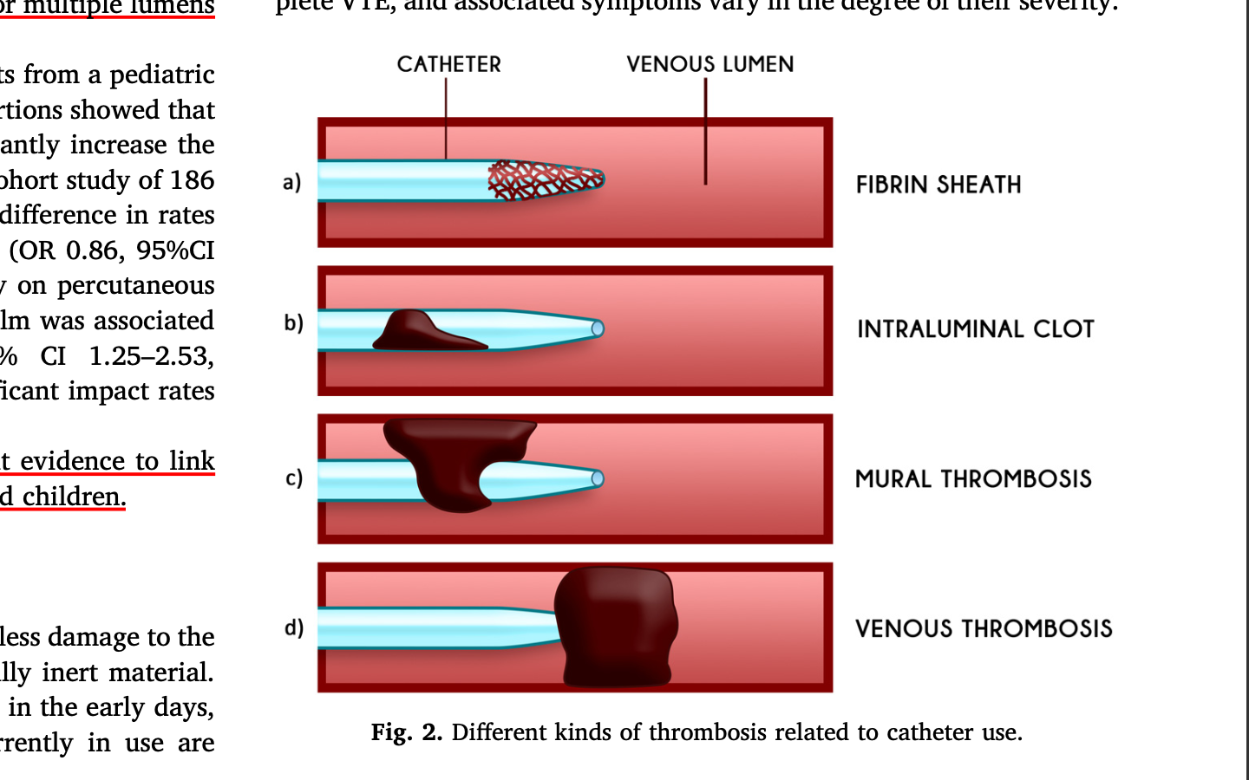
CRT: clinica I
-Guaina di fibrina : si forma (in circa 29% dei pz ) intorno alla punta nelle prime 2 settimane per deposizione precoce di fibronectina →
coinvolgimento di macrofagi→
differenziazione in fibroblasti →
produzione di collagene →
creazione di tessuto connettivo intorno al catetere
-La trombosi occludente origina dal danno endoteliale →
esposizione TF →
attivazione plasmatica
I due fenomeni non sono correlati , con una incidenza di CRT inferiore .
D. Citla Sridhar, et al.Thrombosis Research 187 (2020) 103–112

Slide 8
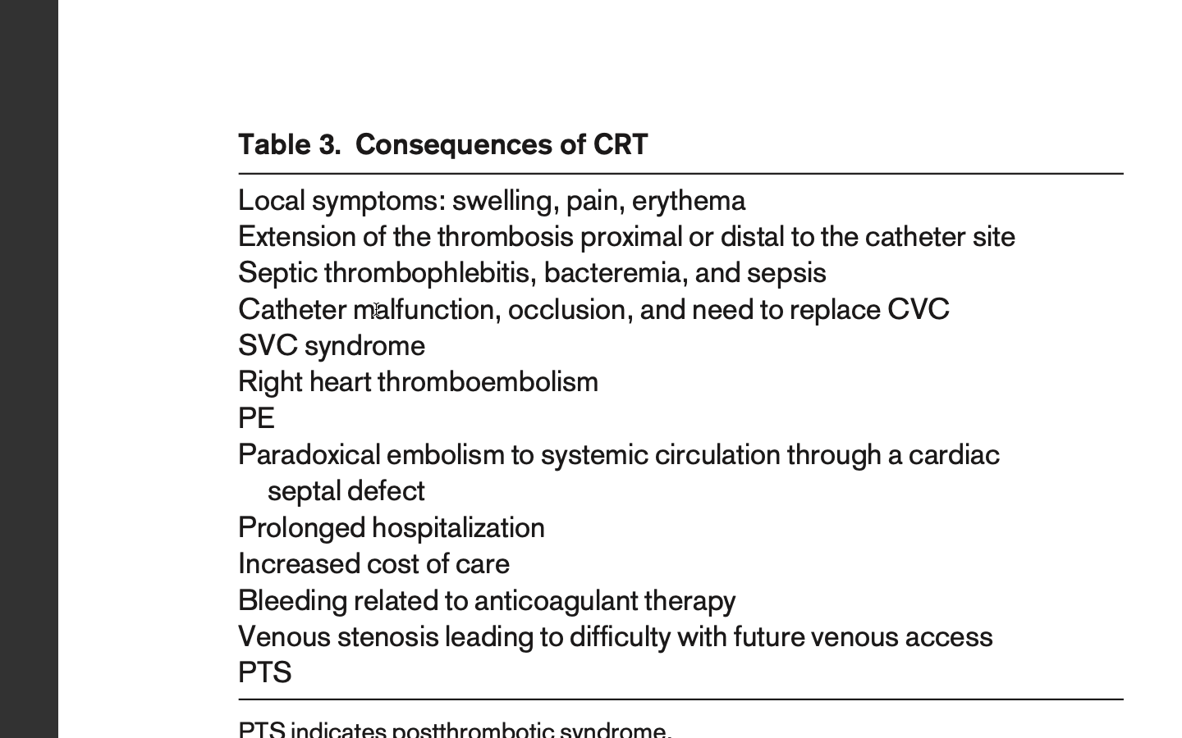
CRT: clinica II
La maggior parte dei pazienti sono asintomatci
La percentuale di pazienti con CRT sintomatica varia tra 5 e 13%
La sintomatologia varia a secondo del grado di occlusione e vena coinvolta
Se è interessata una vena distale ( brachiale ) la sintomatologia è lieve o assente
L’associazione con la flebite è più facile nei pz immunocompromessi e può associarsi a complicanza infettiva . La presenza della guaina di fibrina o del trombo della punta aumenta il rischio di colonizzazione batterica e sepsi correlata al catetere
Il malfunzionamento con impossibilità di aspirazione e/o infusione può essere correlata con trombosi della punta
3% vs 16% LEDVT ; meno frequente con PICC che con CICC
Geerts W. Hematology 2014

Slide 9
CRT :diagnosi
Indagini da riservare ai sintomatici
US : sensibilità 91% ; specificità 93%, semplice , non invasiva . A livello di v succlavia e v anonima non è possibile valutare incomprimibilità ; necessario pertanto doppler e visualizzazione del trombo
Venografia : indagine di riferimento per diagnosi di DVT , da usare se US negativo e forte sospetto clinico .
CT e RMN in caso di trombosi intratoracica

Slide 10
CRT : terapia
Poche evidenze sia sulla durata che sul tipo di approccio farmacologico
Suggerimenti basati su estensione dell’esperienza su LEDVT

Slide 11
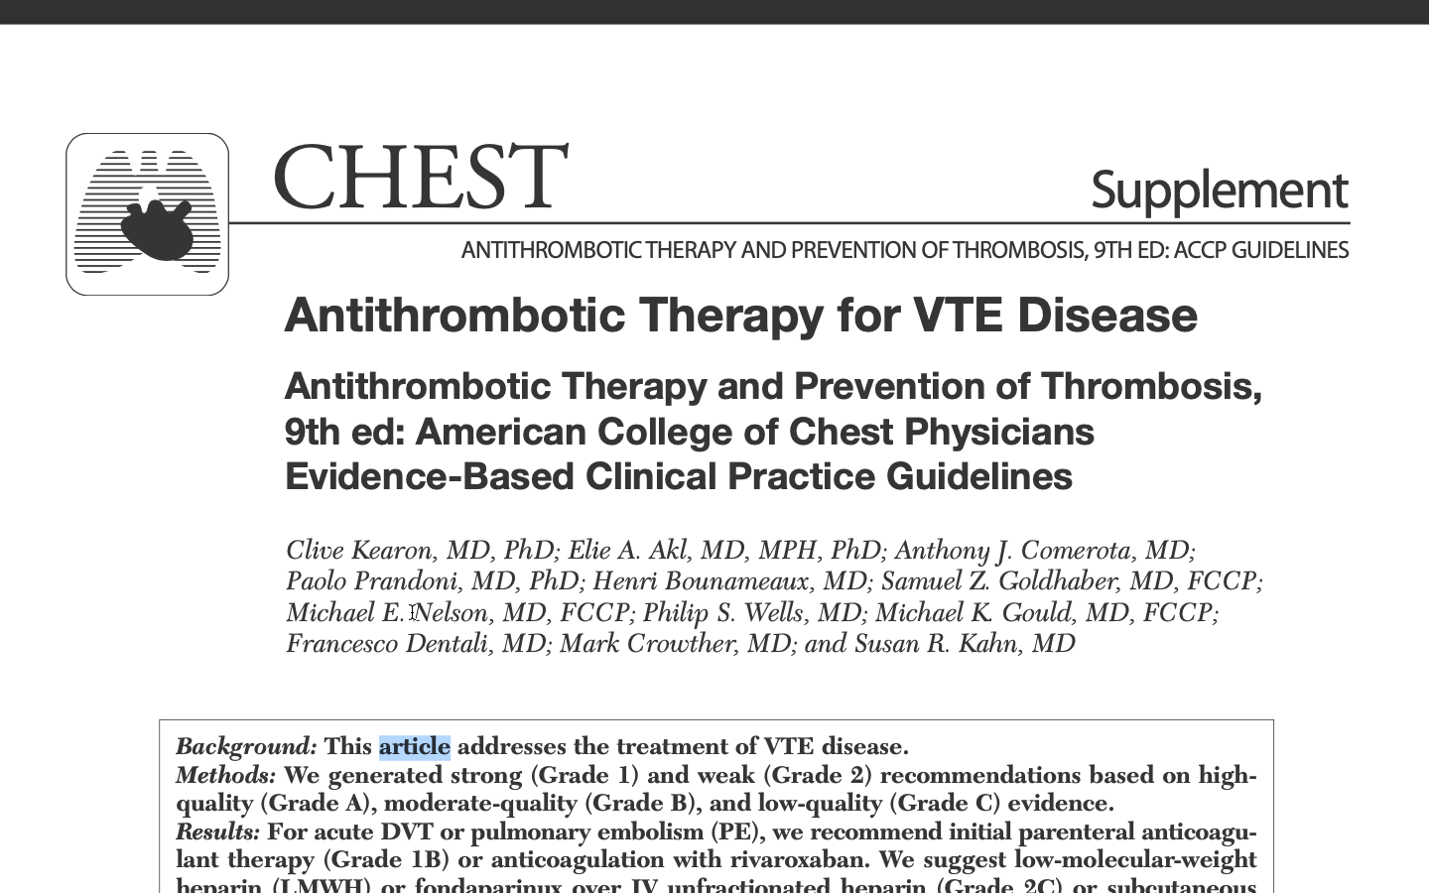
9.3.1. In most patients with UEDVT that is associated with a central venous catheter, we suggest that the catheter not be removed if it is functional and there is an ongoing need for the catheter (Grade 2C).
9.3.2. In patients with UEDVT that involves the axillary or more proximal veins, we suggest a minimum duration of anticoagulation of 3 months over a shorter period (Grade 2B)
Remarks: This recommendation also applies if the UEDVT is associated with a central venous catheter that was removed shortly after diagnosis
9.3.3. In patients who have UEDVT that is associated with a central venous catheter that is removed, we recommend 3 months of anticoagulation over a longer duration of therapy in patients with no cancer (Grade 1B), and we suggest this in patients with cancer (Grade 2C).
9.3.4. In patients who have UEDVT that is associated with a central venous catheter that is not removed, we recommend that anticoagulation is continued as long as the central venous catheter remains over stopping after 3 months of treatment in patients with cancer (Grade 1C), and we suggest this in patients with no cancer (Grade 2C).
9.3.5. In patients who have UEDVT that is not associated with a central venous catheter or with cancer, we recommend 3 months of anticoagulation over a longer duration of therapy (Grade 1B).

Slide 12
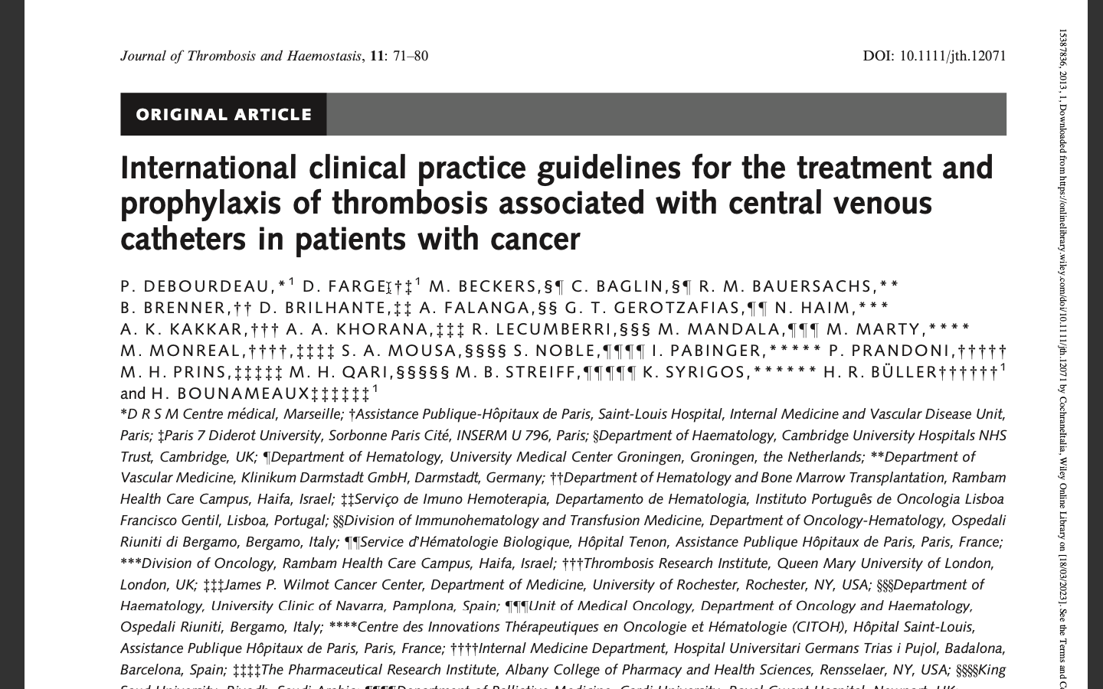
For the treatment of symptomatic CRT in cancer patients, anticoagulant treatment is recommended for a minimum of 3 months; in this setting, LMWHs are suggested. Oral VKA can also be used, in the absence of direct comparisons of these two types of anticoagulants in this setting [Best clinical practice].
The CVC can be kept in place if it is functional, well- positioned and non-infected with good resolution of symptoms under close surveillance; whether the CVC is kept or removed, no standard approach in terms of duration of anticoagulation is established [Best clinical practice]
Values and preferences: subcutaneous self-injections if an LMWH is used.
No reliable data on the optimal timing between CVC withdrawal and initiation of anticoagulant therapy, or on the optimal duration of anticoagulant treatment after catheter removal, were found.

Slide 13
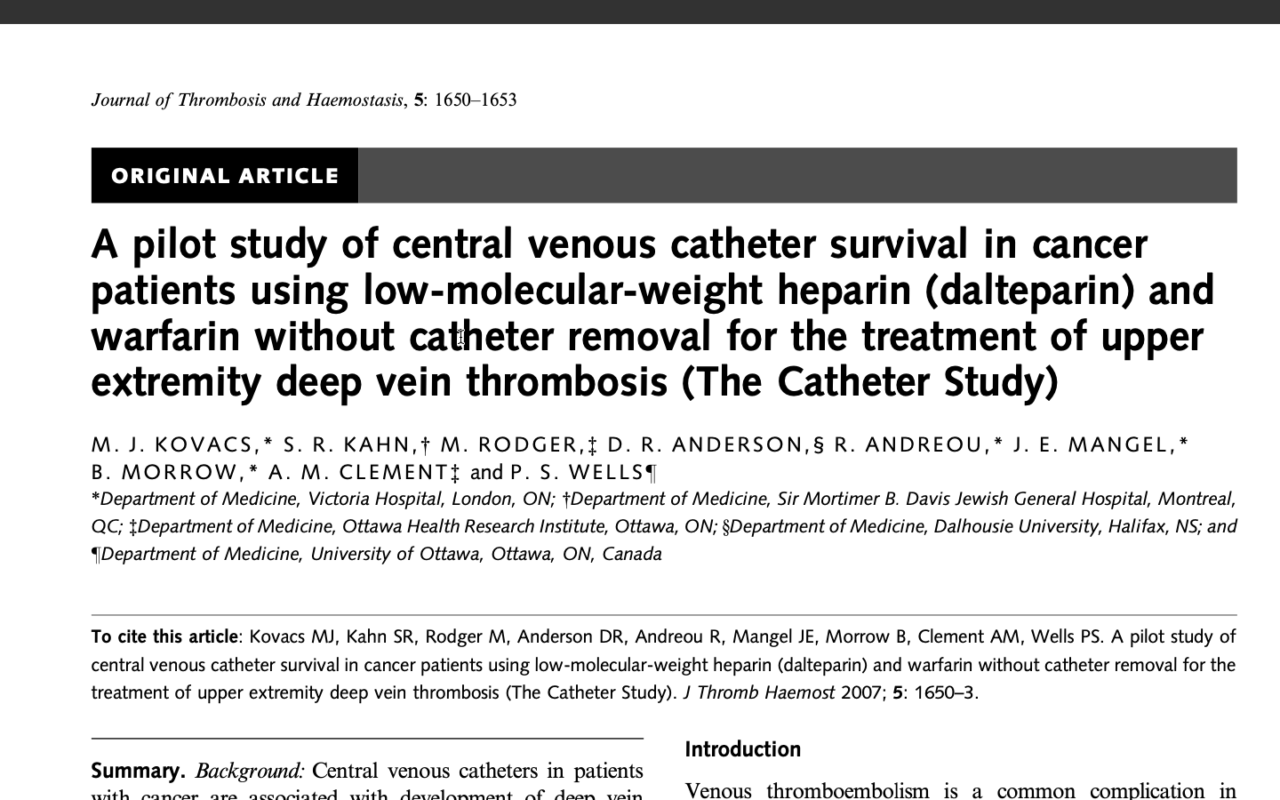
2007
74 paz ( 48 uomini ) con CRT sintomatica e cancro attivo
Trattati con dalteparina 200U /kg per 5-7 gg e poi con warfarin con INR target fra 2 e 3 . Possibilità di uso di tPA locale 1-2 mg x max 2 vv
FU per 3 mesi.
End points: recidiva di TEV, sanguinamenti e mantenimento del CVC funzionante
Risultati : nessuna recidiva di TEV, 4% di major bleeds ,nessuna rimozione di CVC per malfunzionamento o estensione della DVT

Slide 14
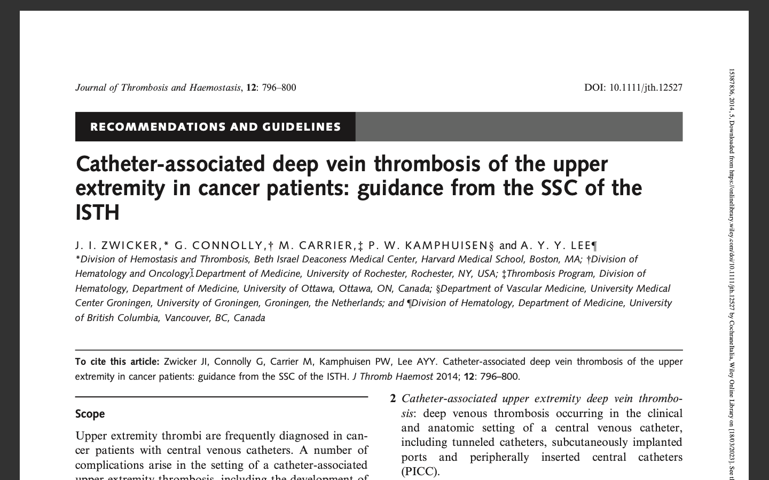
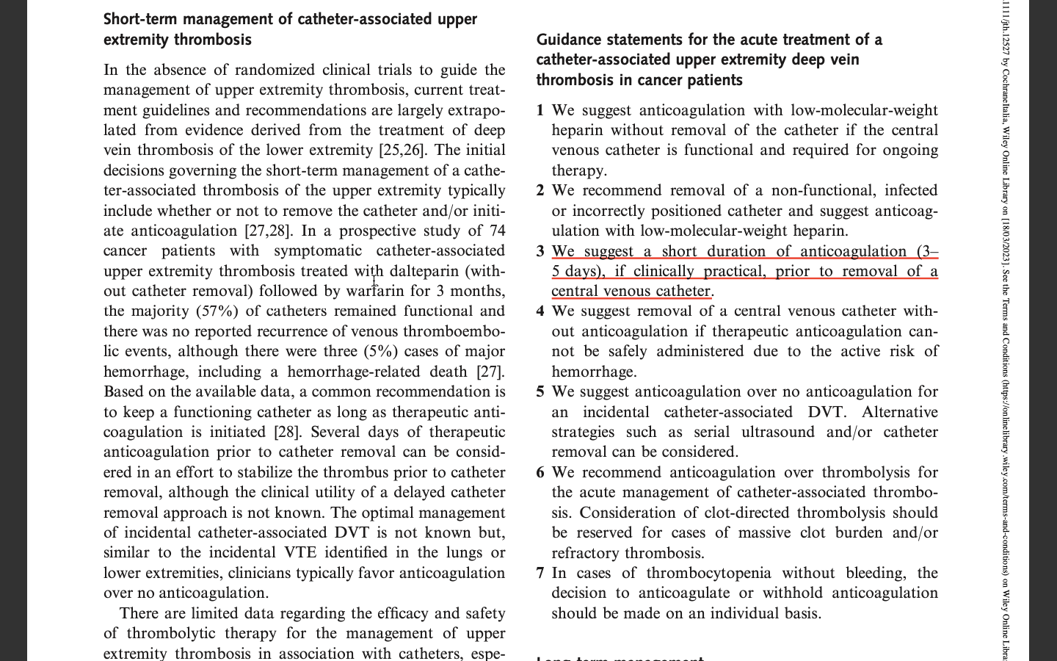

Slide 15
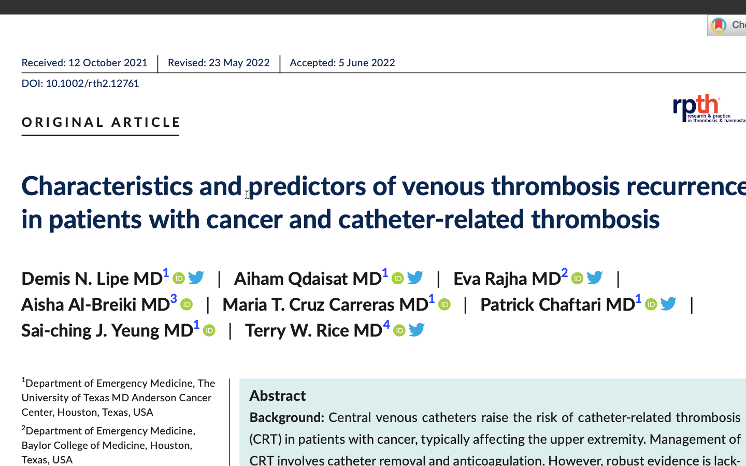
Patients and Methods: We conducted a retrospective chart review of all consecutive patients with cancer in our hospital affected by CRT between January 1, 2015, and December 31, 2017.
Results: Of the 257 individuals meeting the inclusion criteria, 80.2% had their catheter removed; of these, 50.5% did not receive anticoagulation before the removal. Patients who did not receive anticoagulation before the removal had increased 3- month and 1-year risks of recurrent VTE (odds ratio, 5.07 [95% confidence interval [CI], 1.53–23.18]; and hazard ratio, 3.47

Slide 16
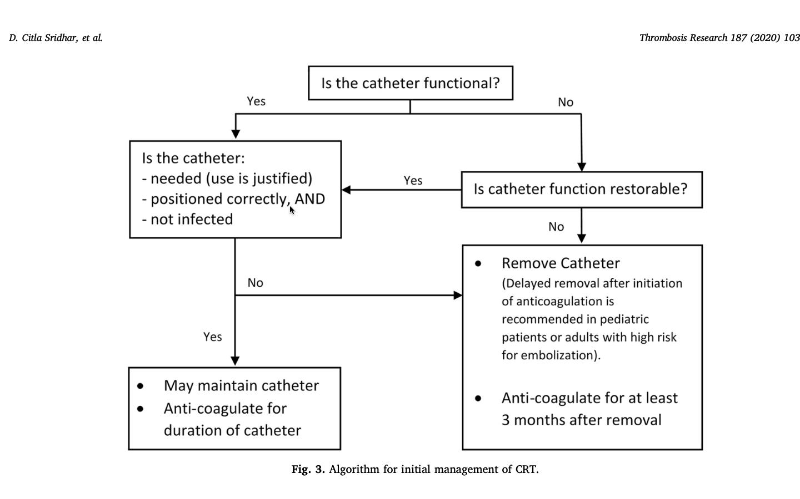
CRT: gestione del CVC
D. Citla Sridhar, et al.Thrombosis Research 187 (2020) 103–112

Slide 17
CRT : terapia trombolitica
Nessuna chiara evidenza di vantaggio e modalità preferibile ( enodovascolare o sistemica )
La terapia endovascolare riduce il rischio emorragico, ma è comunque moderatamente invasiva e costosa .
Attualmente viene suggerito l’uso in casi selezionati ( x es alto rischio di PTS )

Slide 18
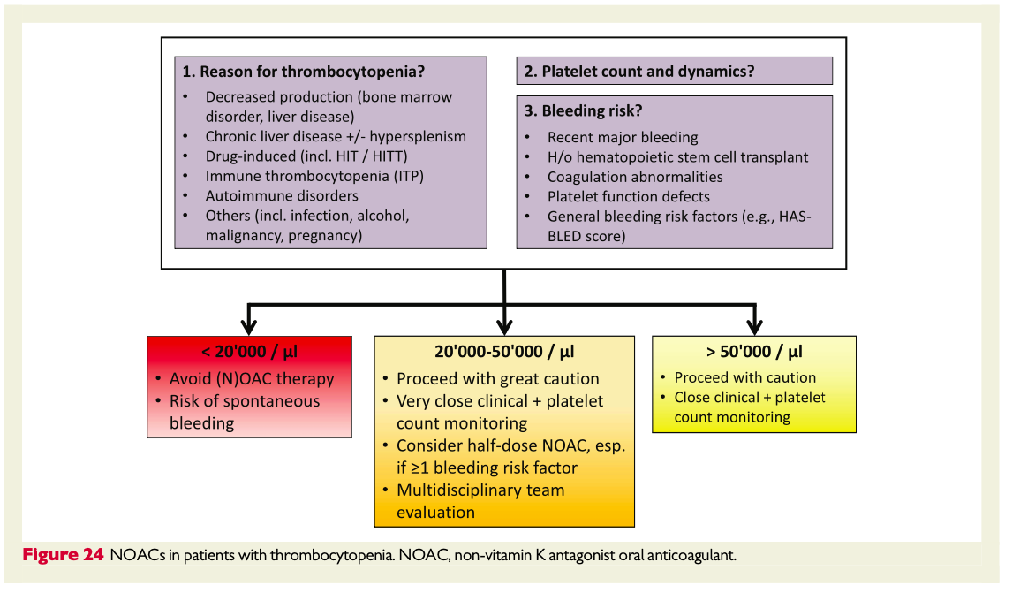
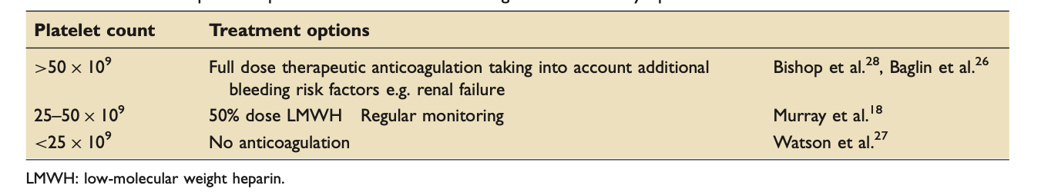
CRT : terapia nel paziente piastrinopenico
17
EHRA PRACTICAL GUIDE
Europace (2021) 00, 1–65
Wall et al Journal of the Intensive Care Society 2016, Vol. 17(2) 160–167

Slide 19
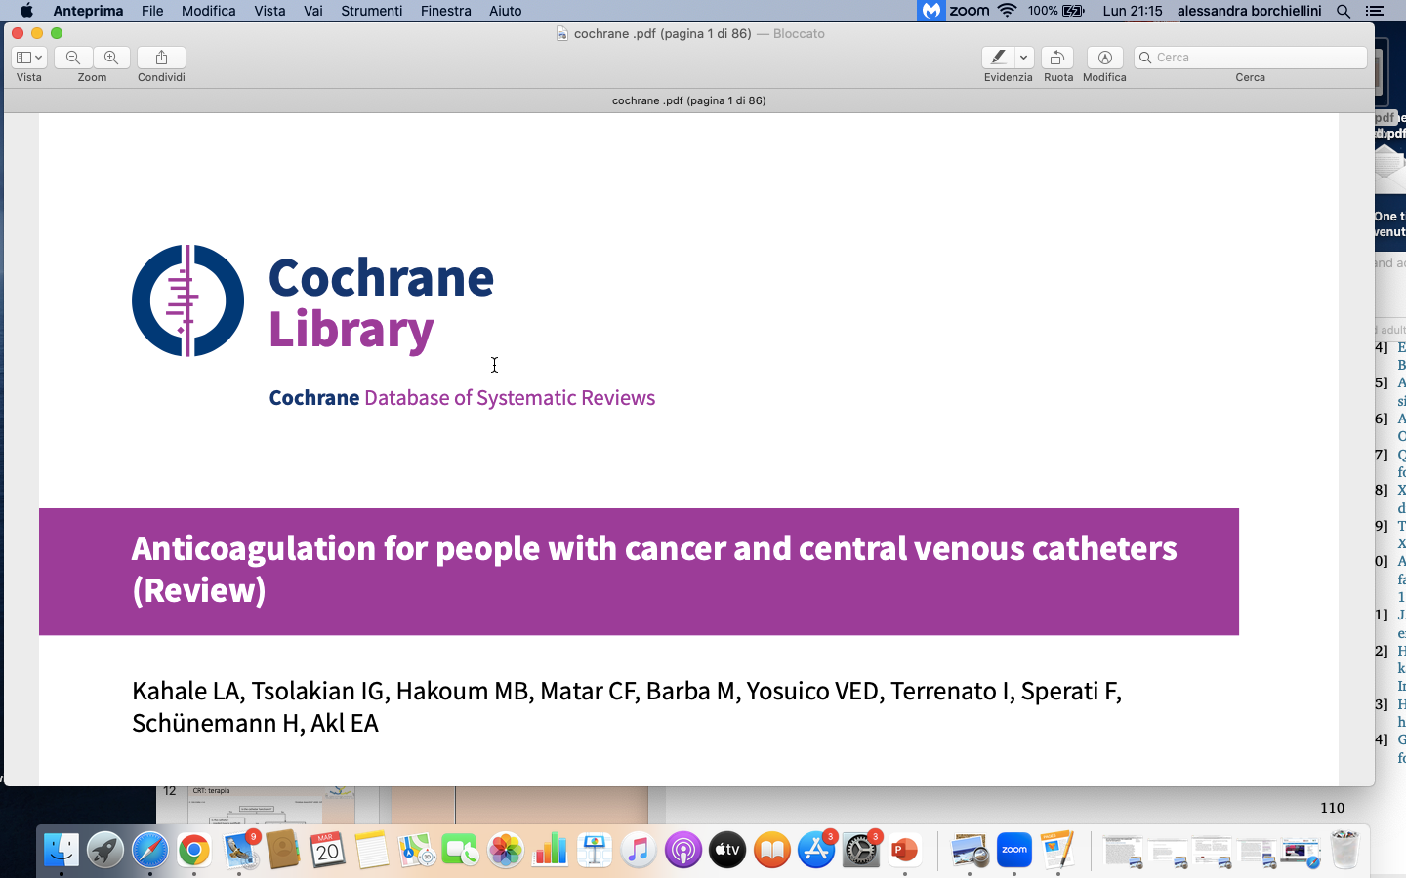
CRT : Profilassi
2019
13 studi randomizzati
LMWH associato a riduzione del rischio di CRT a 3 mesi rispetto a non profilassi ,
VKA basse dosi vs no profilassi non modifica il rischio di CRT sintomatiche
LMWH vs VKA non evidenze di superiorità in termini di CRT sintomatiche

Slide 20
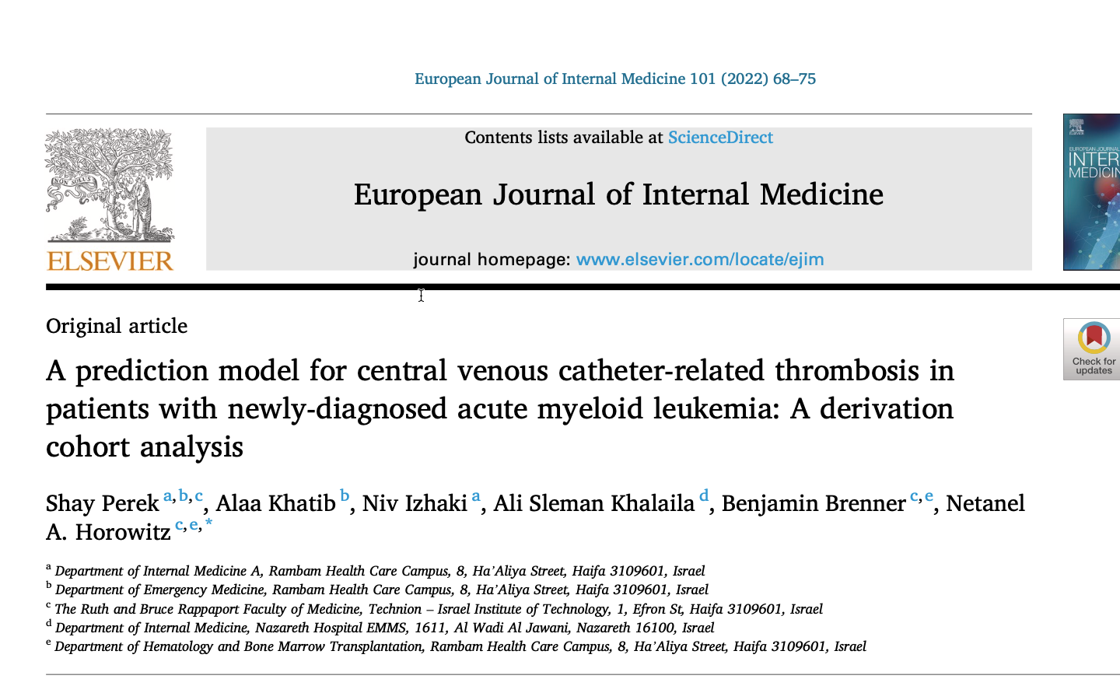
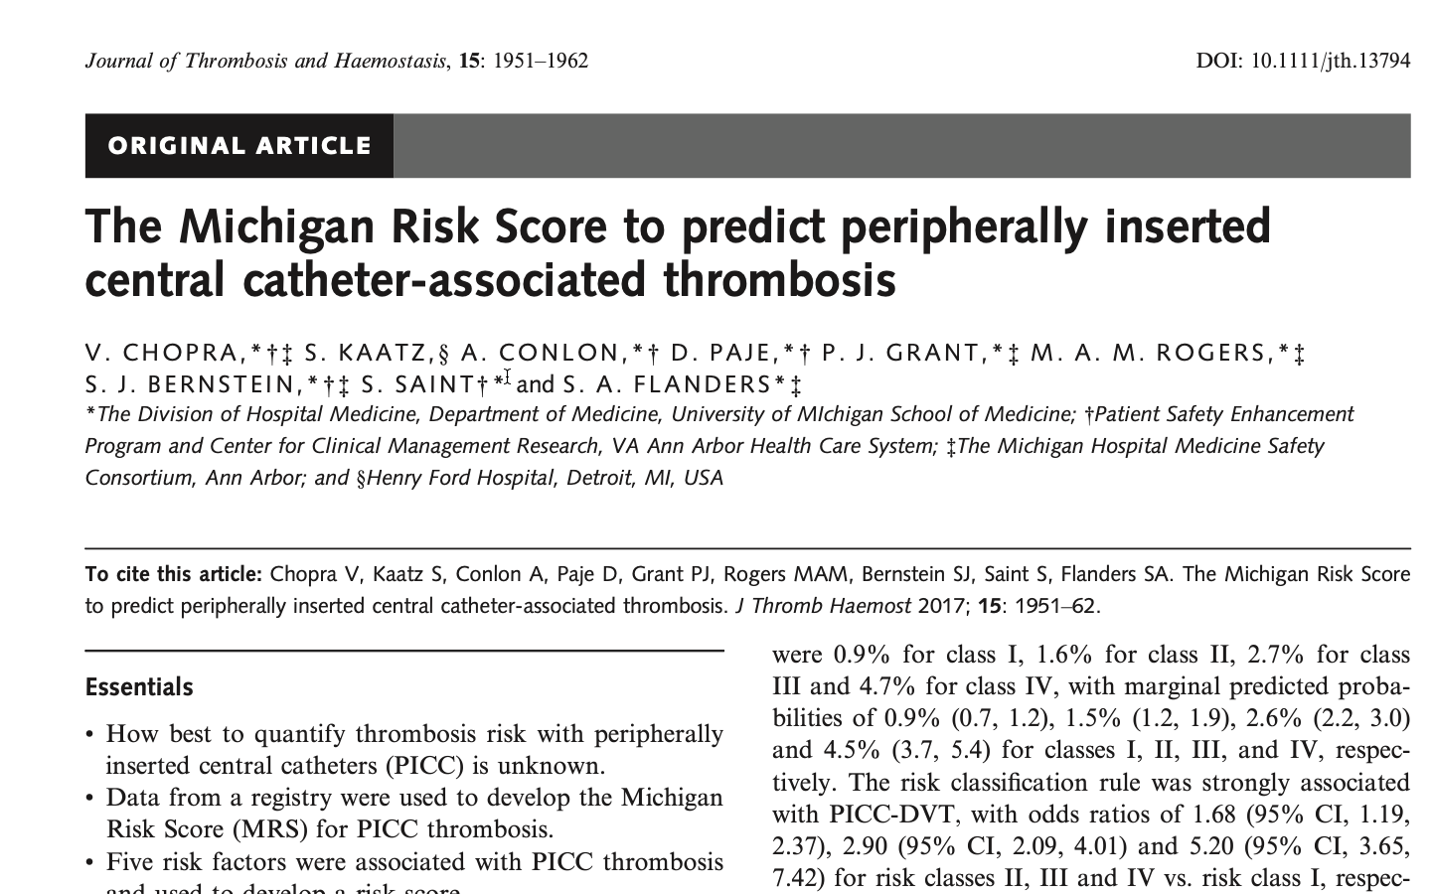
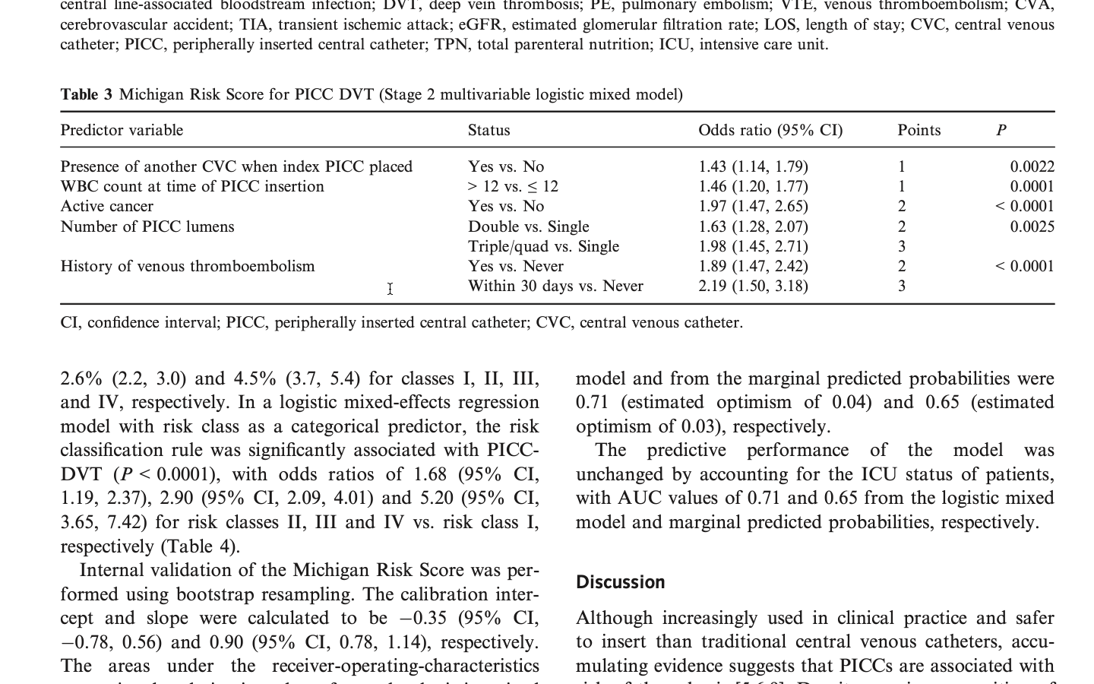
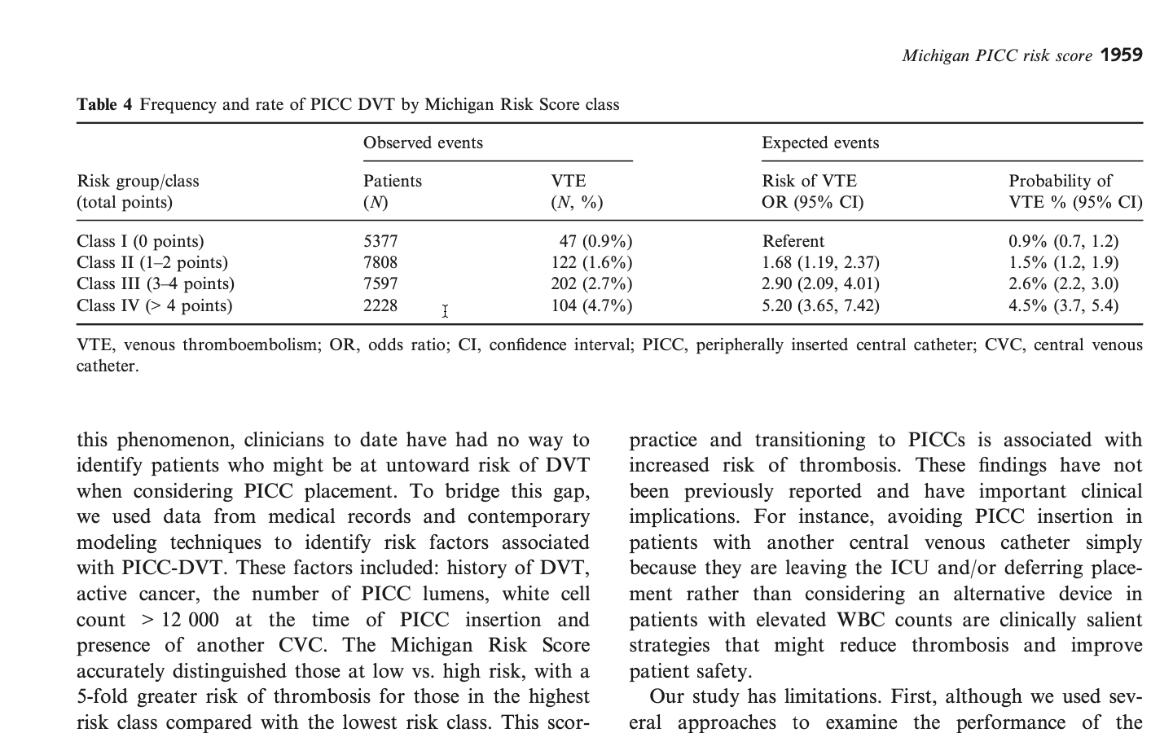

Slide 21
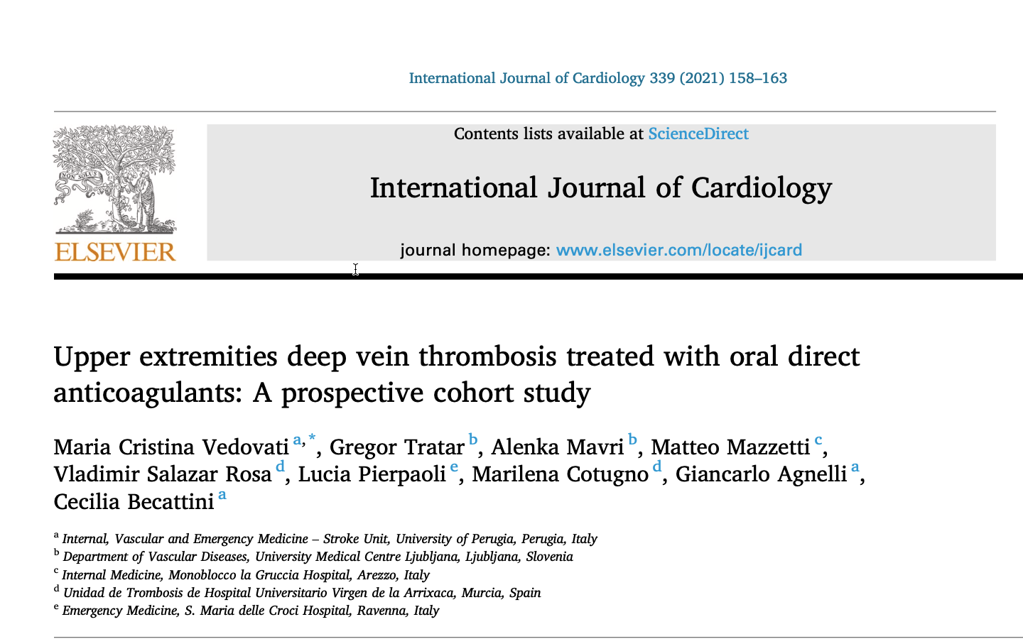
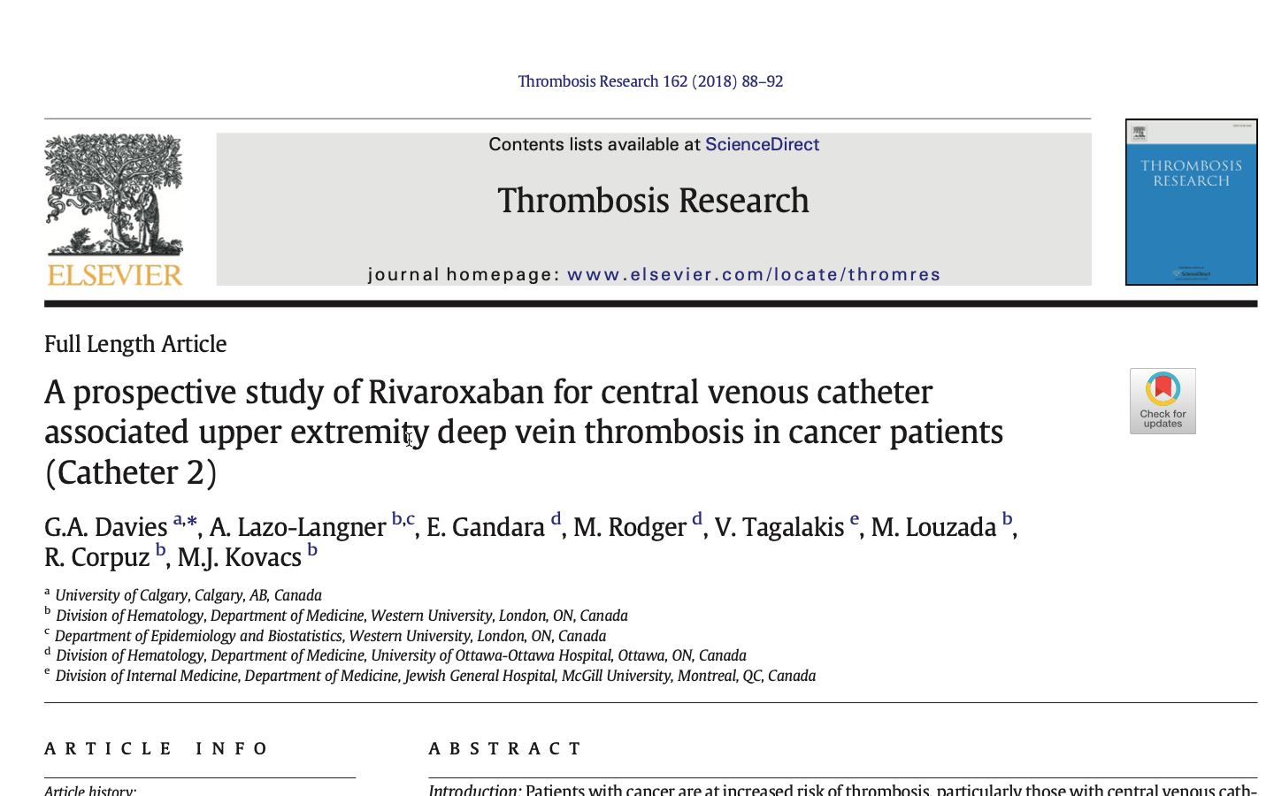
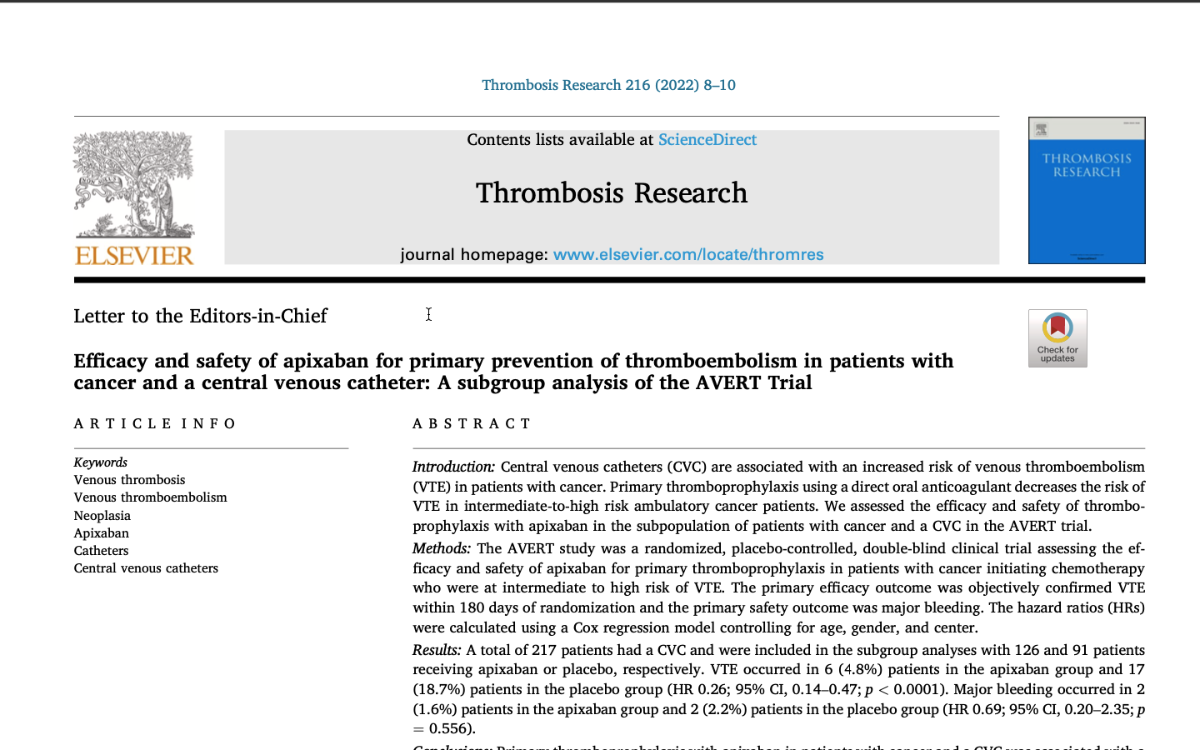
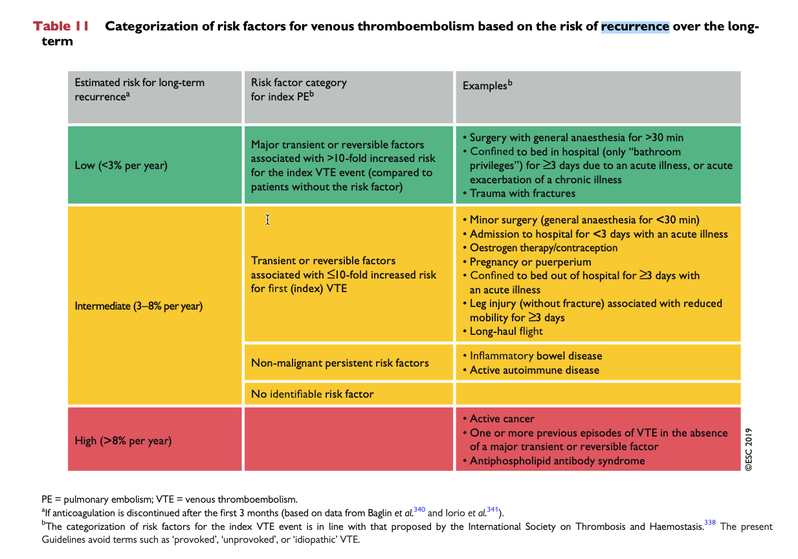
CRT : ruolo dei DOAC
Results: Overall, 188 patients were included in the study: mean age 52.4 ± 20.4 years, males 43.6%, patients with active cancer 29.2%. Twenty-nine percent of patients had 2 or more risk factors for VTE, 33.0% had catheter- related or pacemaker-related UEDVT. Active cancer was an independent predictor for delayed initiation of DOACs (OR 8.1, 95% CI 3.0–22.2). Mean duration of treatment with DOACs was 5.1 ± 2.8 months.
During treatment with DOACs, recurrent VTE occurred in 0.9 per 100 patient-year, major bleeding in 1.7 and all- cause deaths in 6.0 per 100 patient-year. No fatal bleeding or fatal VTE recurrence were observed. During 232.1 patient-years of follow-up after DOAC withdrawal, recurrent VTE occurred in 3.0 per 100 patient-year.
The 2019 ESC categories for risk of VTE recurrences were able to discriminate patient groups at different risk of events in the on and off-treatment periods.

Slide 22
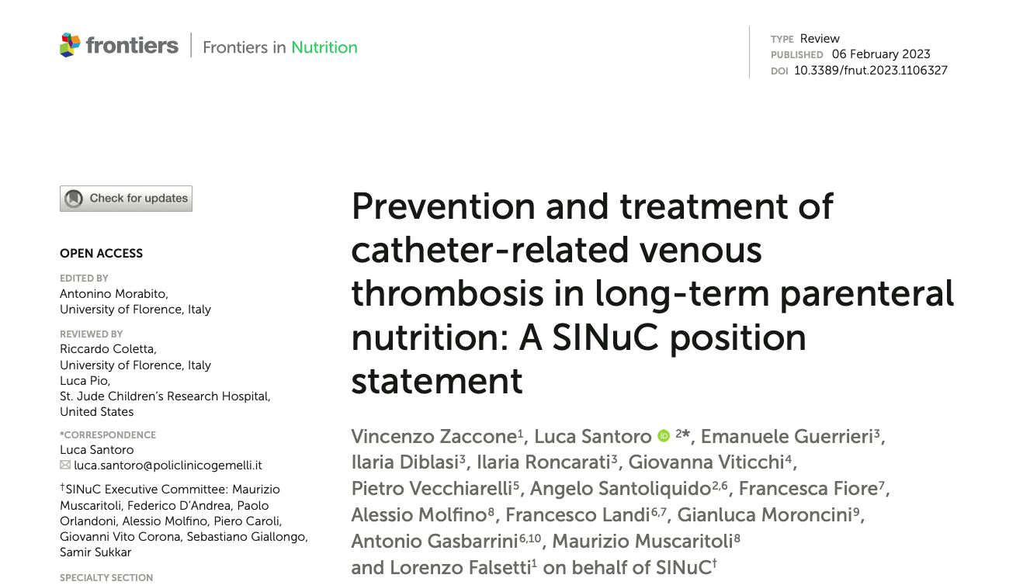
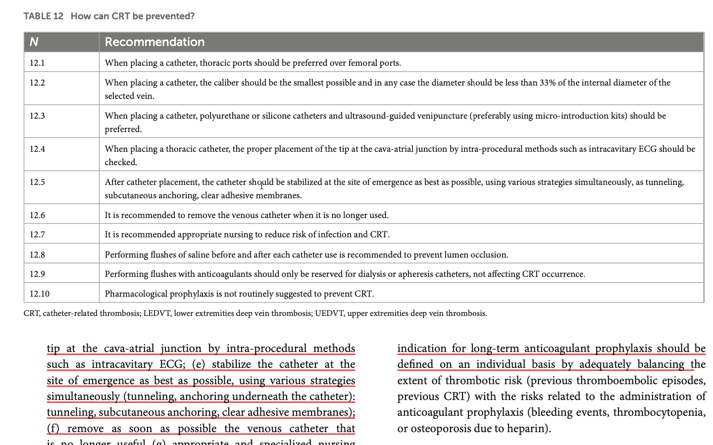

Slide 23
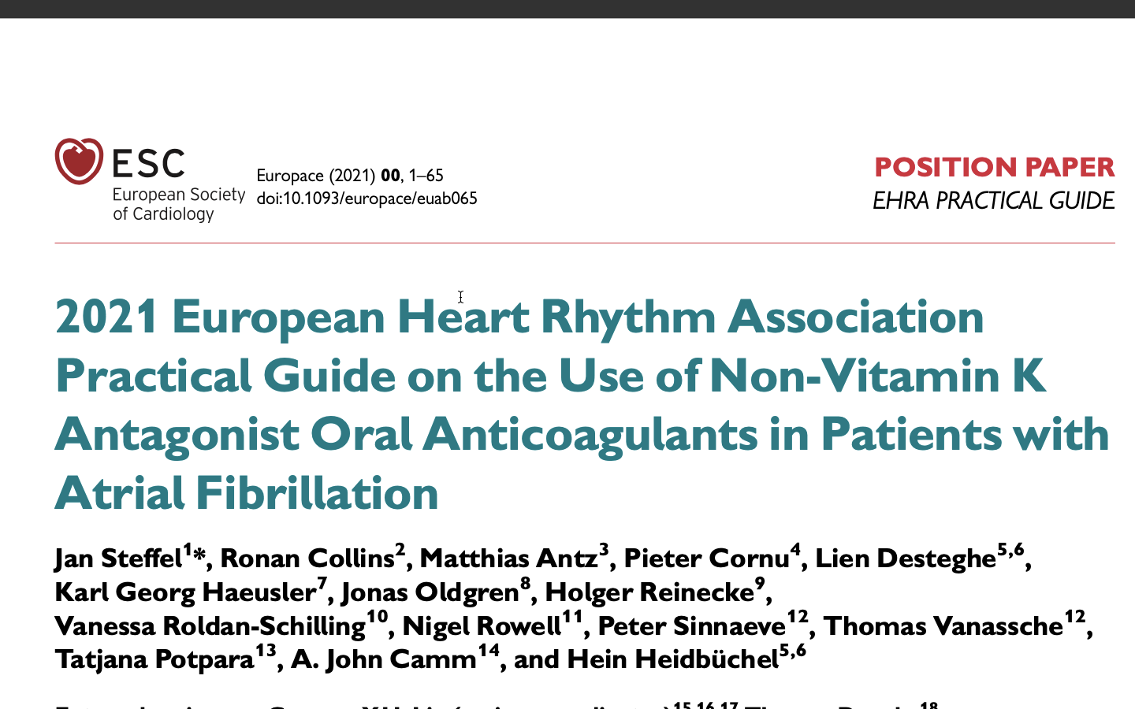
NOACs after gastric bypass surgery
.....dose-requirements are variable post bariatric surgery with most reports describing an initial decrease but subsequent steadlarge GI resections usually do not have a major lasting effect on war
large GI resections usually do not have a major lasting effect on warfarin anticoagulation
Absorption of dabigatran may be affected (riduced ) by higher pH and use of antiacids; it is not considered relevant under normal circustances it may play a role in patients after gastric bypass surgery.
Bioavability of rivaroxaban is increased by food
Edoxaban is highly absorbed in the proximal intestine.
If use of a NOACs is considered necessary assessment of plasma levels (trough as well as peak levels) seems advisable

Slide 24
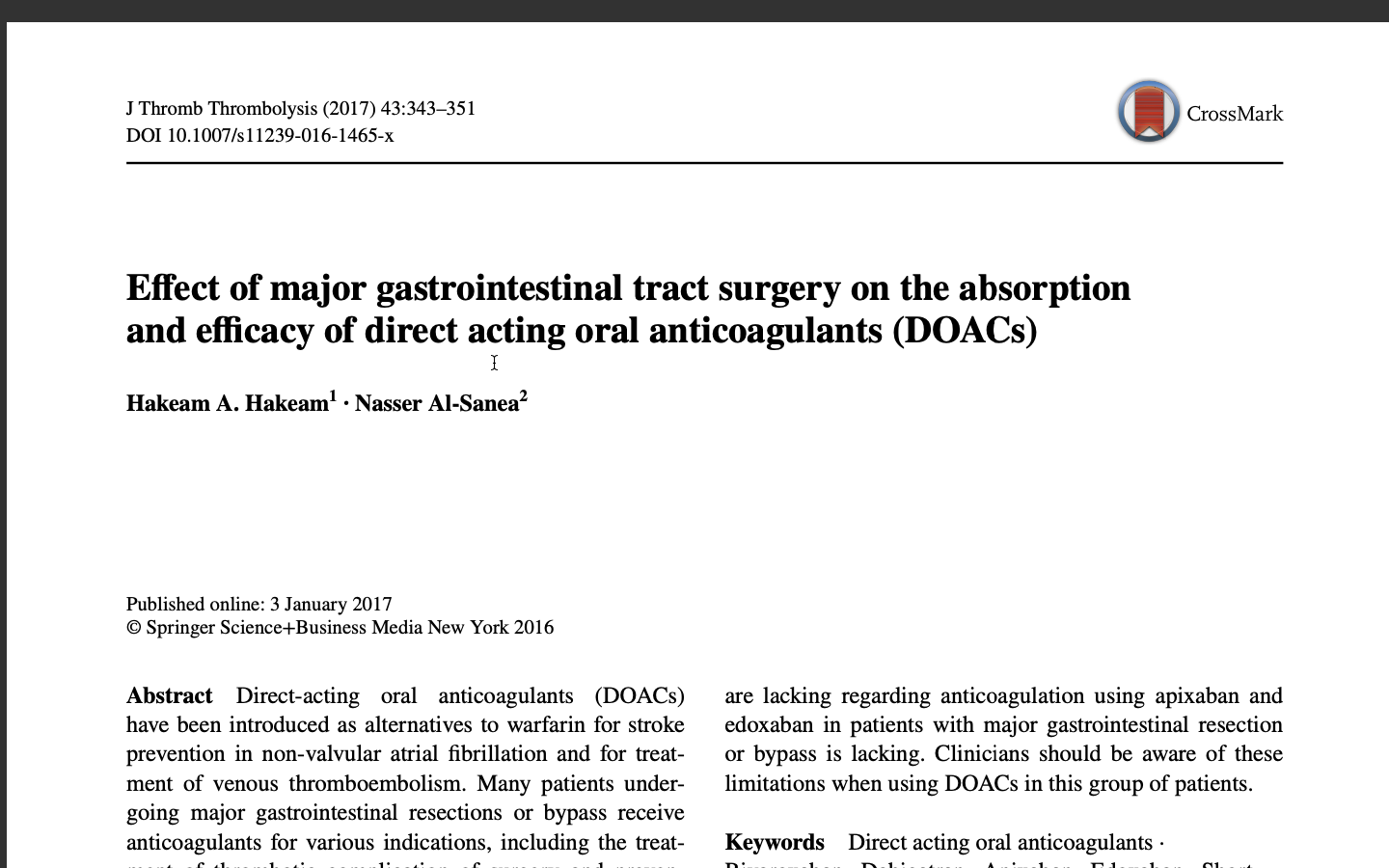
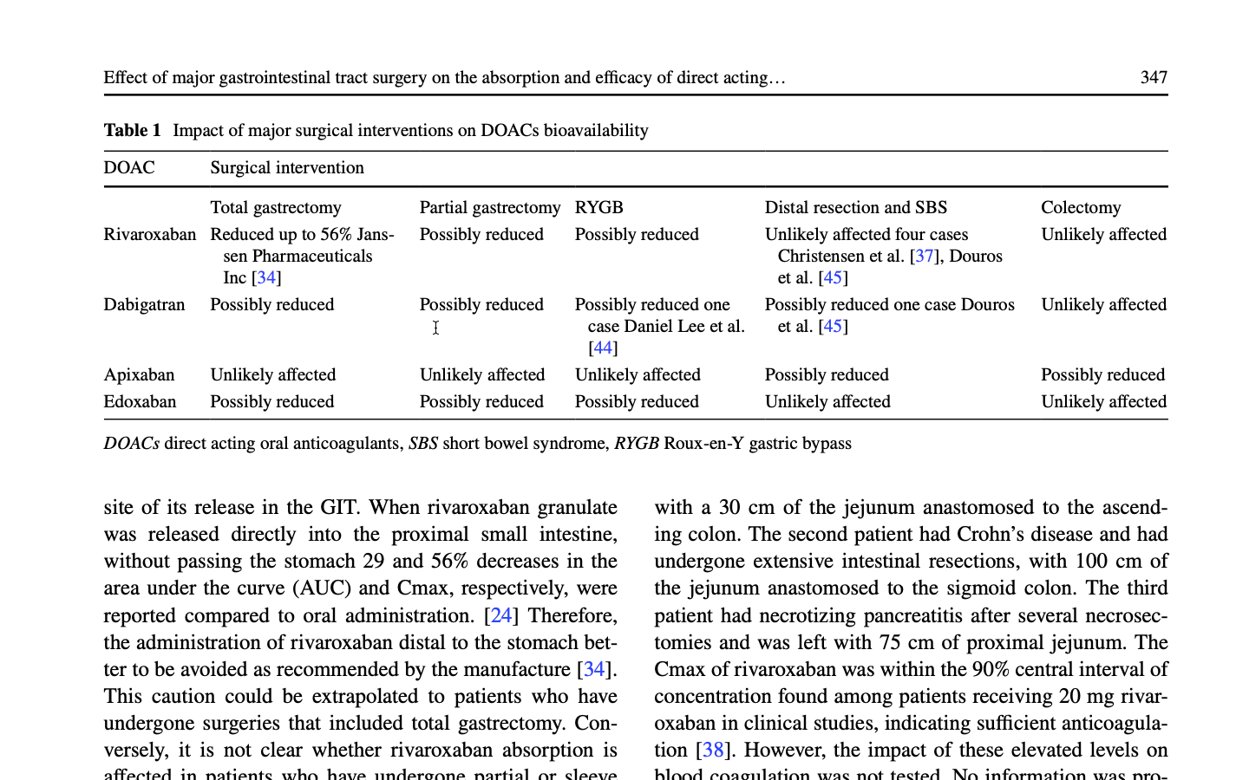

Slide 25
GRAZIE

